Slide 1
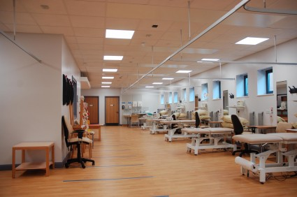
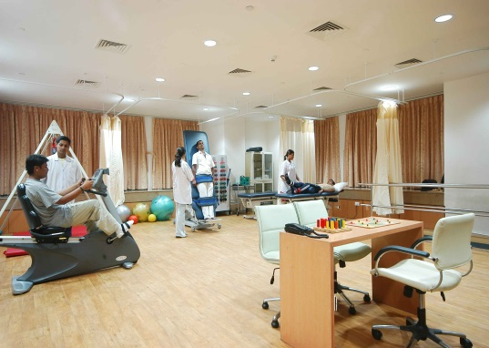
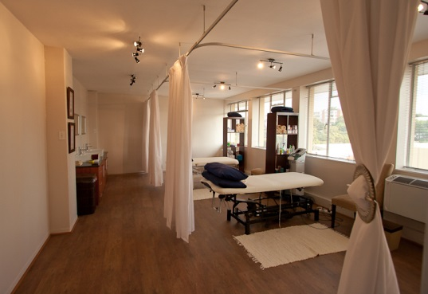
یزیــــــوتراپی
ف

Slide 2
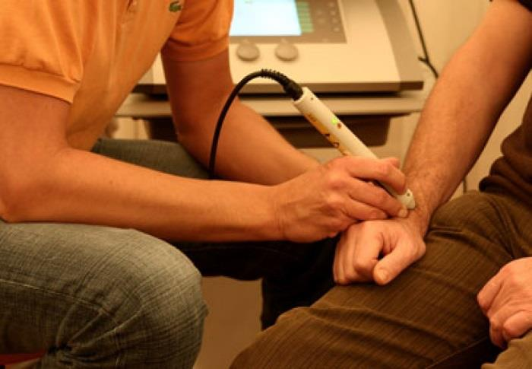
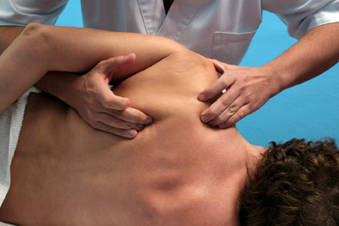
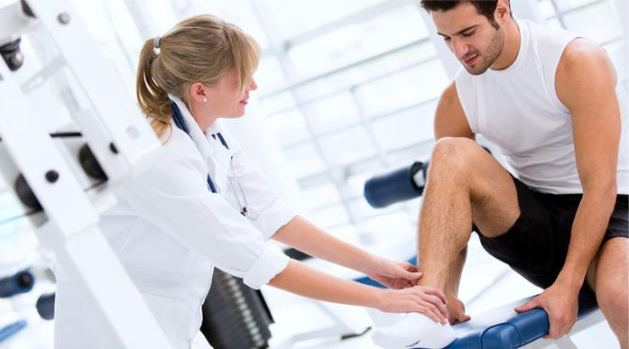
فیزیوتراپی
.تعریــــــف .پیــشینـــــه .روش درمان و انواع

Slide 3
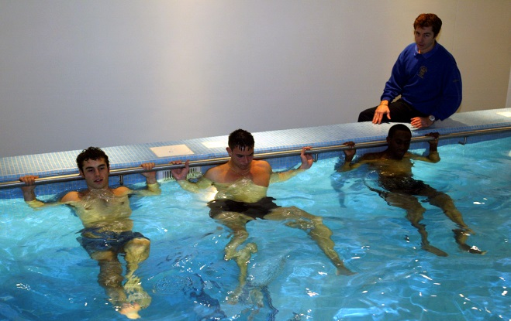
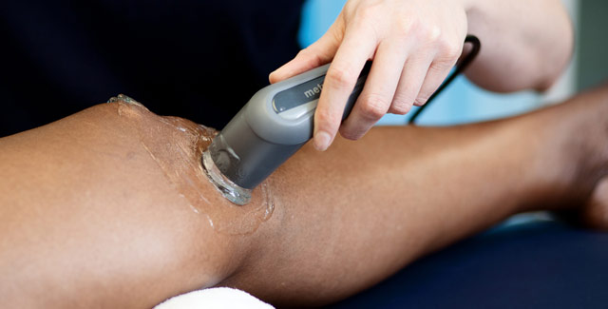
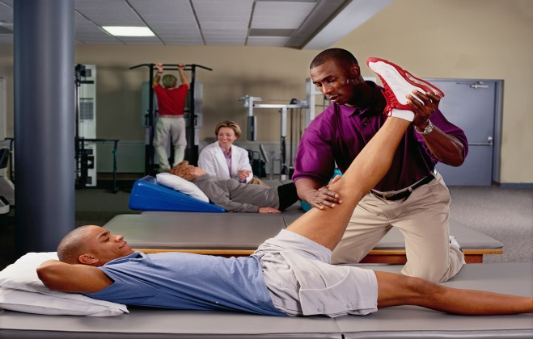
انواع روش درمان
تمرین درمانی
انجام و آموزش ورزشـــــــهای درمانی خاص؛ ماســـــاژ؛ ورزش در آب (آب‌درمانی)؛ اقدام به درمان بیمار یا افزایش سطح سلامت می‌کند.
برق درمــــانی (الکتروتراپی)
درمان به وسیله دستگاههای ویژه انجام می‌شود این دستــــــگاهها معمولاً امواج خاصی را (امواج مایکرو ویو؛ امواج کوتاه رایویی؛ امـواج مافوق صوت؛ امواج الکتریکی) که همگی توسط دستگاه به شکل خاصی تولیدشده و تغییر می‌یابند .
درمان با دست

Slide 4
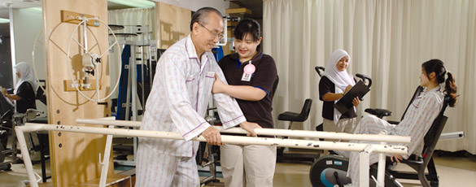
انواع روش درمان
مهمترین حیطه‌های فعالیت فیزیوتراپی در پزشکی شامل درمان موارد زیر است:
. ۱-بیماریهای دستگاه حرکتی (ارتوپدی)
. ۲-بیماریهای دستگاه قلبی و تنفـــسی
. ۳-بیماریهای دستــــــــگاه اعصـــــاب
. ۴-بیماریـهای پوســـــتـی و سوختگیها
. ۵-درد و کنترل درد.

Slide 5
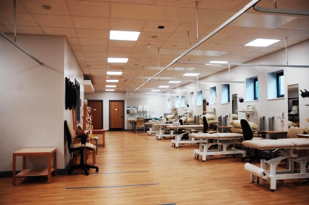
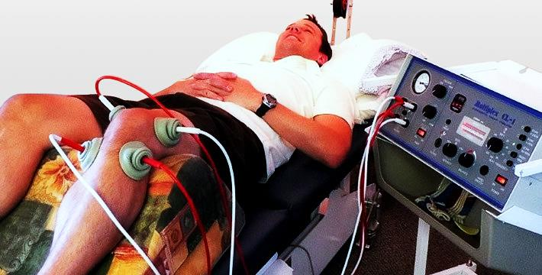
کابین های الکتروتراپی

Slide 6
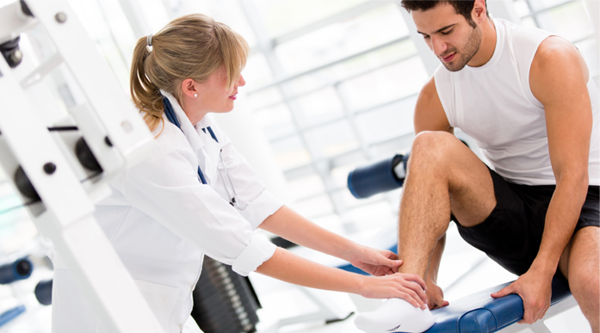
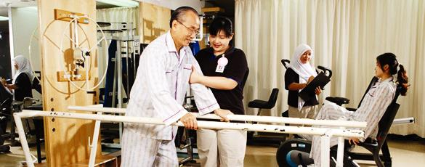
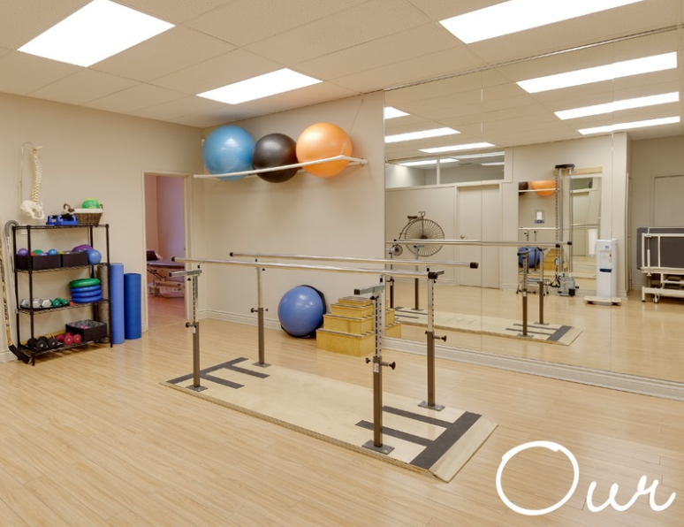
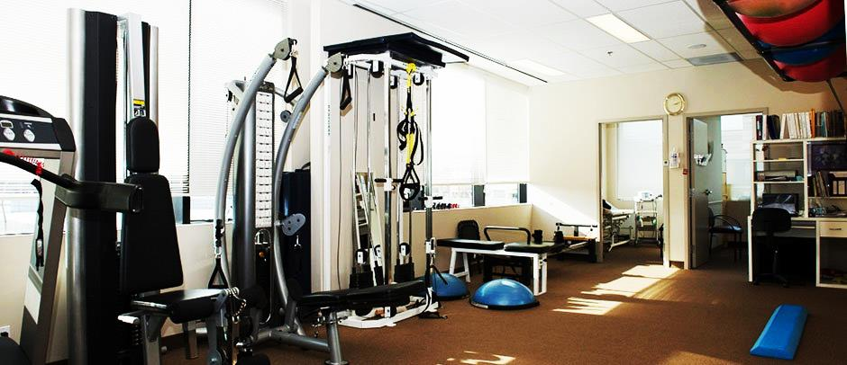
کابین های مکانوتراپی

Slide 7
موقعیت
-اکثر مراجعین با واکر یا صندلی چرخدار و برانکارد و تردد مینـمایند طبقه همکف ،نزدیک آسانســور
- ارجاع بیماران از بیمارستان های دیگر و آسایشگاه معلولین و ... سهولت دسترسی،بعد مسافت کم
-وجود آلودگی در این بخش )نظیر امواج و پرتوها) ایجادفاصله با بخشهای ویژه و .....
-بحث آرامش و سکوت و نیز مناظر بصــــری مناسب ایجادفاصلـــه با موتورخانه و ....

Slide 8
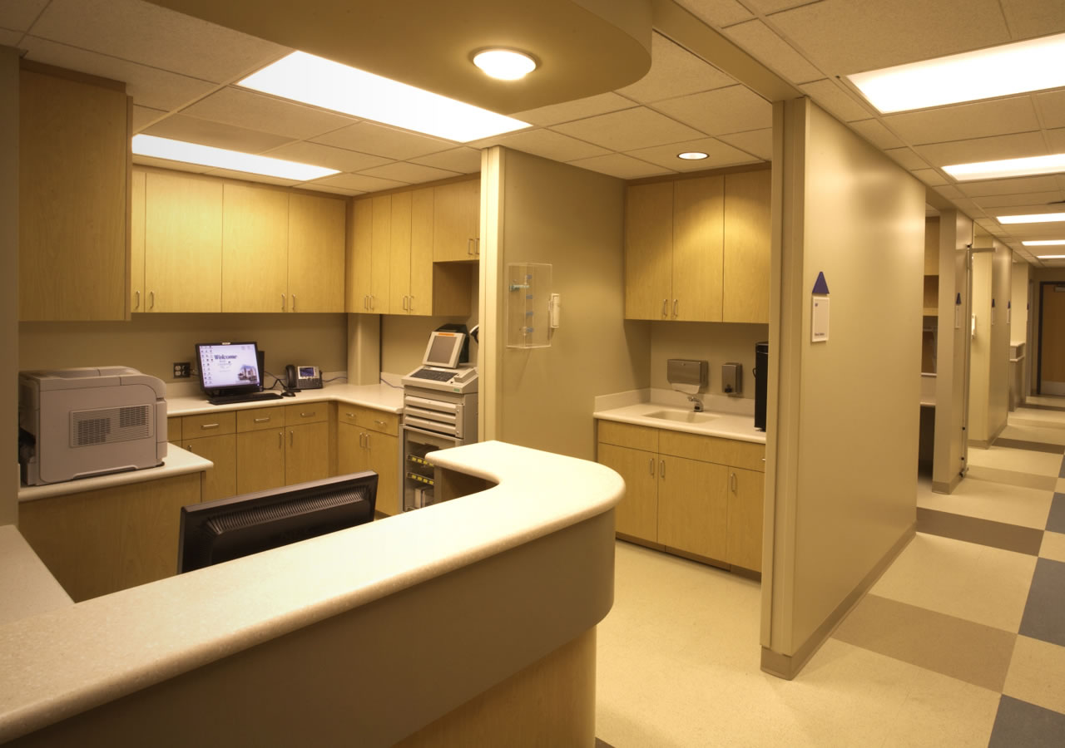
عوامل موثر در برنامه ریزی فــــــــــــیزیکی
وسعت بخش فیزیوتراپی معمولا 1% مساحت کل( حد اقل 55 متر )میباشد.
مبنای تخــــت بیمارســــتانی
مبنای جمعیت تحت پوشش
30 هزار نفر یک واحد بیشتر از 100 تخت حداقل یک واحد

Slide 9
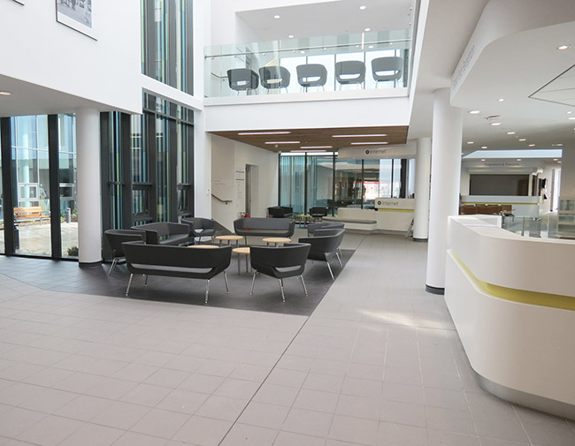
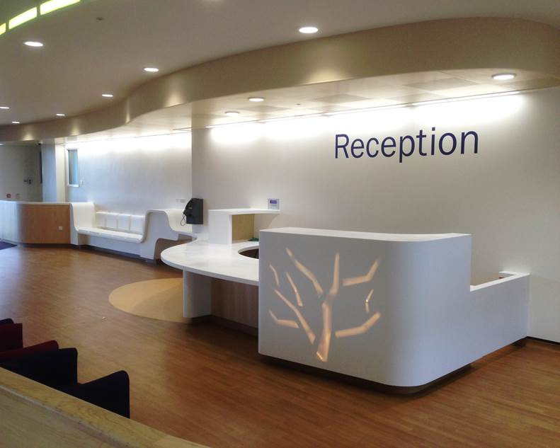
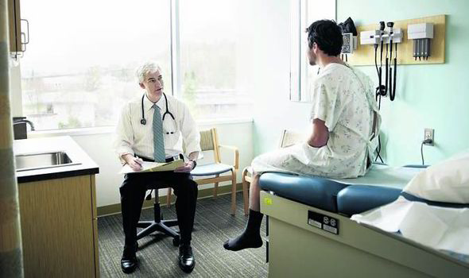
علل وجود ریز بخش ها
1- پذیرش و انتظار :
مراجعه به بخش اکثرا مربوط به افراد بیرون بیمـــــارستان است پس این بیماران کاری با لابی و پذیـــــــــرش بیرون اصلی ندارند و میتوانند مستقیم از بیرون بیایند
2- بایگانی :
بهتر است اطلاعات بیماران فیزیوتراپی برای سهولت بیشتر دسترسی جدا طبقه بندی شود .
3- دفتر معاینه و دکتر تراپیست :
جهت کمتر شدن حجم تردد دکتر تراپیست بهتر است بجای درمانگاه در خود بخـــــــــش باشد.

Slide 10
روابط برون بخشی
درمانگاه
بستری
لابی
فیزیوتراپی

Slide 11
تفکیک فضاها
سالن مکانوتراپی
کابین دیاترمی
کابین تنس
کابین الکتروتراپی
کابین مادون قرمز و ماورا بنفش
اتاق گچ گیری و پارافین
کابین فرنشال
توالت معلولین
توالت بیماران
اتاق نظافت بخش
نگهداری وسایل کثیف
انبار وسایل تمیز
رختکن بیماران
نگهداری وسایل کثیف
انبار تجهیزات
توالت کارکنان
توالت کارکنان
فضاهای درمانی
پشتیــــبانی
اتاق معاینه تراپیست
اتاق معاینه پزشک متخصص
رییس
انتظار بیماران
پذیرش
دفتر تراپیست
فضاهای عمومی

Slide 12
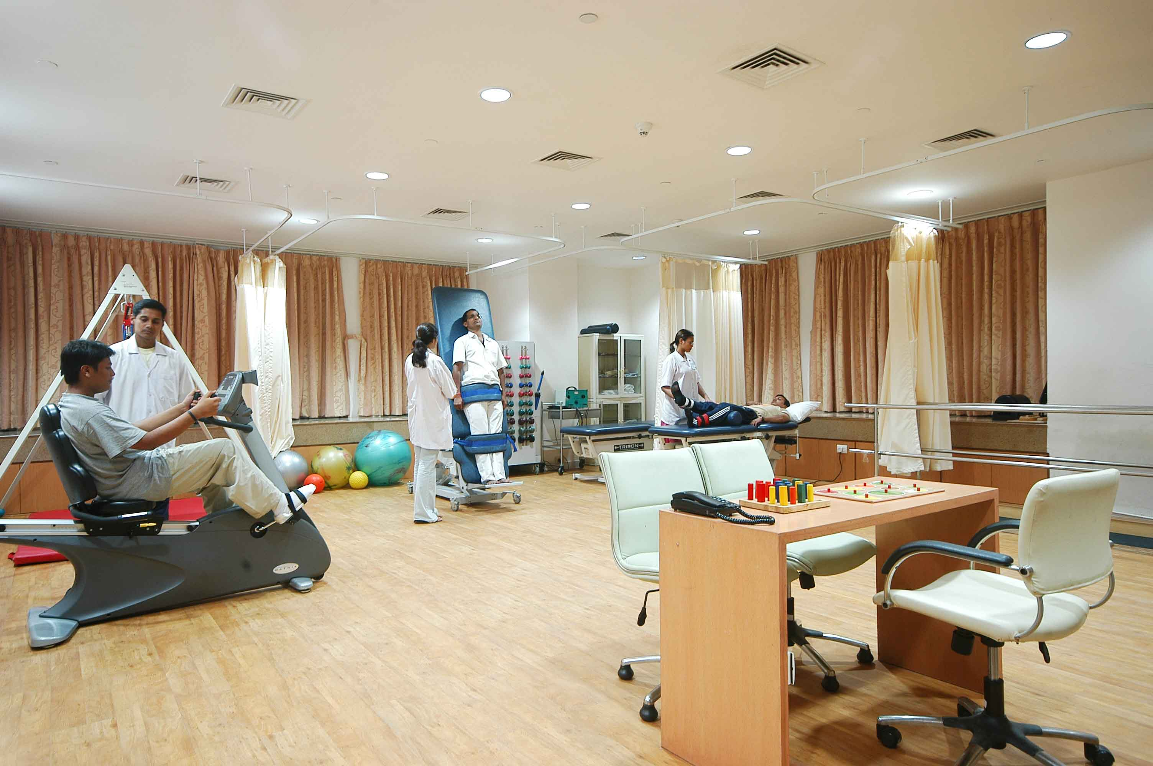
فضاهای درمانی
•فضای هیدروتراپی باید مستقل از دیگر بخش ها طراحی گردد.
سالن مکانوتراپی
کابین دیاترمی
کابین تنس
کابین الکتروتراپی
کابین اشعه
اتاق پارافین
•بسته به نوع تخـــــــصص های موجود در بیمارستان کابین های دیگری ماننـــد: ریلکسیشــن،قلب و عروق،لیزر درمانی،فراصوت،شک و .... اضافه گردد.

Slide 13
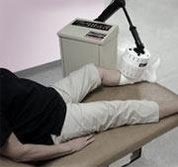
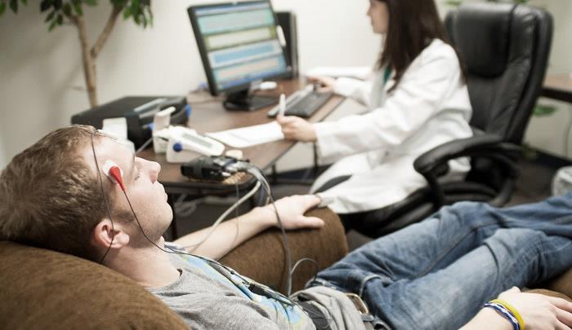
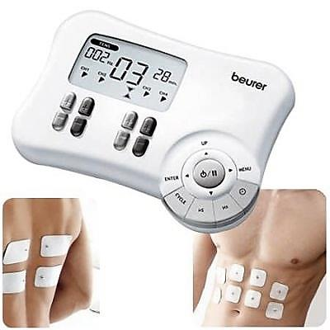
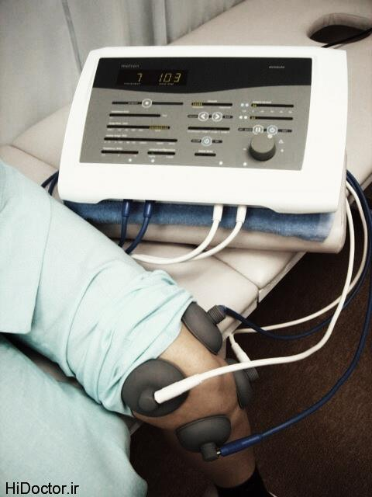
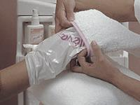
فضاهای درمانی
بیو فیدبک
دیاترمی
تنــــس
پارافین
اینترفرشیال

Slide 14
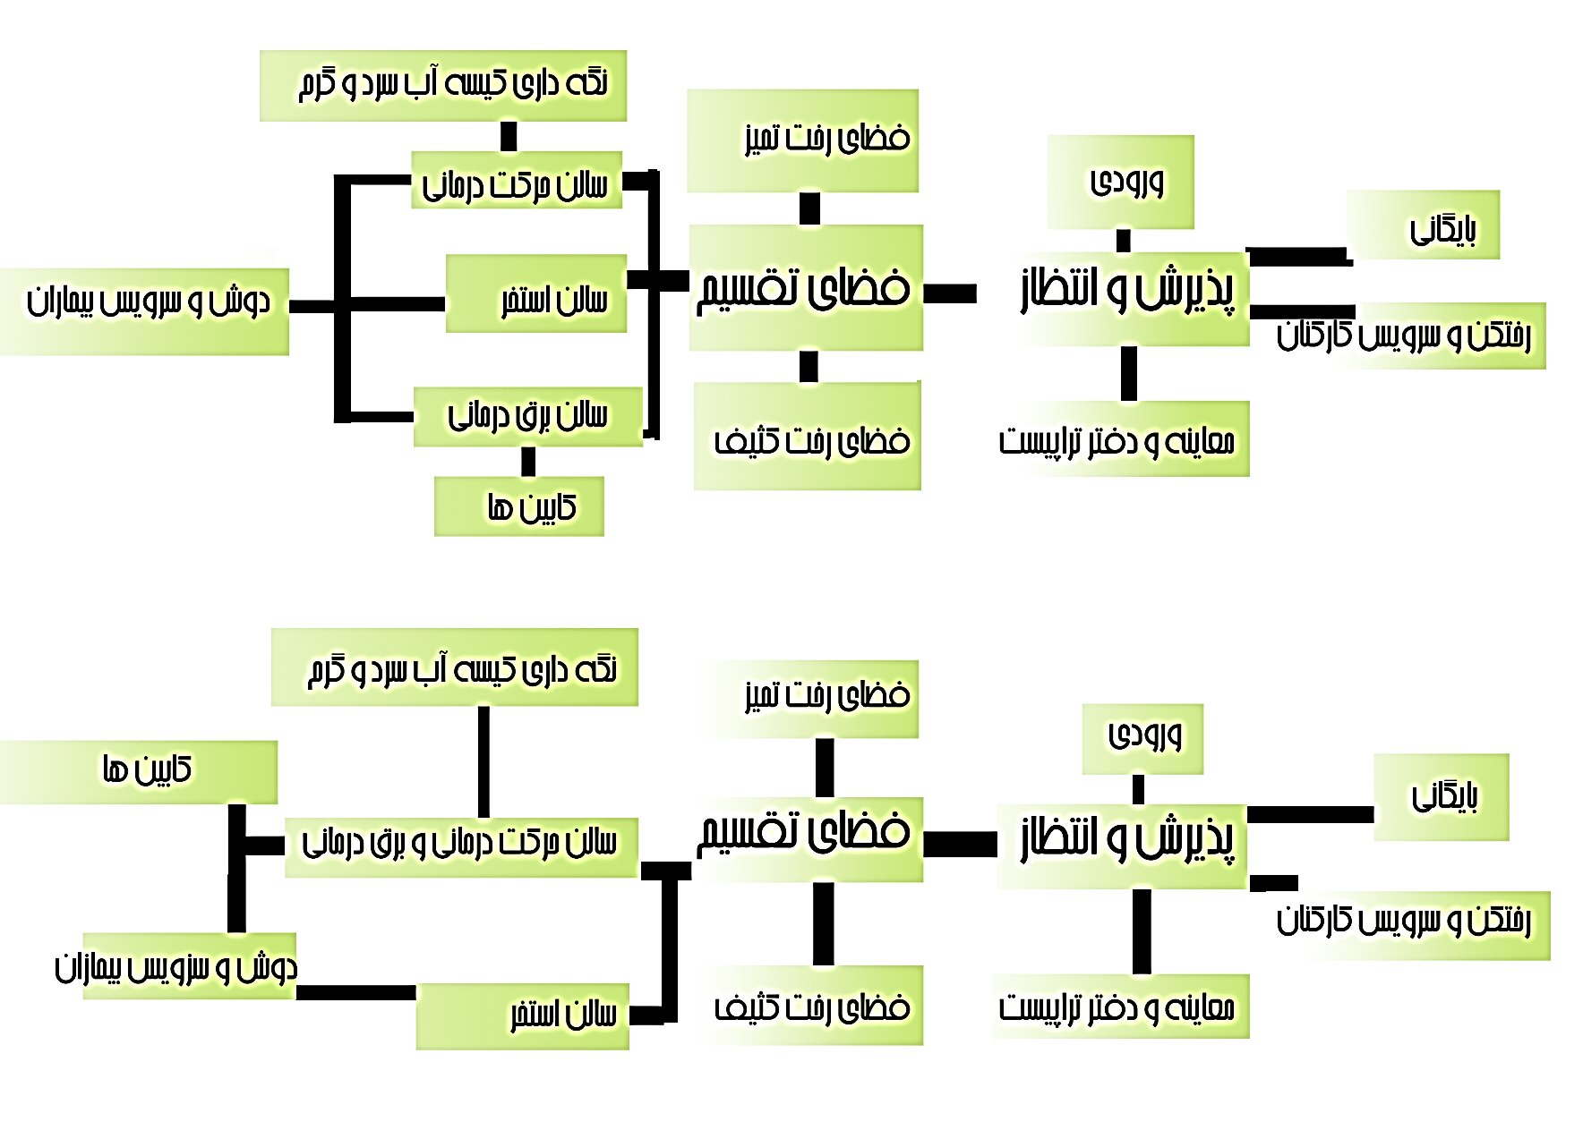
دیاگرام روابط درون بخشی فیزیوتراپی

Slide 15
روند حرکتی کاربران
پذیرش
انتظار
تراپیست
رختکن
سالن های درمانی
بیماران:بستری،مراجعین بیرونی،درمانکاه
اتاق وسایل تمیز
سالن های درمانی و رختکن
اتاق وسایل کثیف
رختشوخانه
کارکنـان:بخش سالن
دفتر
رختکن
سالن درمانی
بخش مراقبت های ویژه
تراپیست:

Slide 16
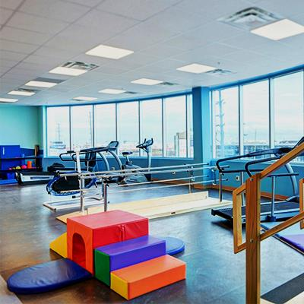
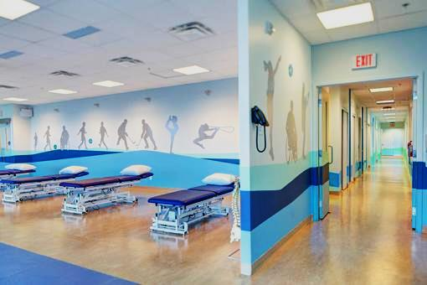
پیشنهاد های طراحی
1- ادغام فضای سالن برق درمانی و حرکت درمانی به علت تعامل بیماران
2- سیستـــــم خـــــــروج بوی بد ( تعریق و ... )
3- جابجــــــــایی هوا زیاد ( 6 تا 10 بار در ساعت )
4-دقت در رنگ کف و دیوارها و وسایل جهت جلوگیری از الودگی رنگ
و ایجاد خظا در تشخیـــــــض دقیق رنگ پوست و نور طبیعی
5-مسیر دسترسی به فیزیوتراپی: حداقل چرخش و کمترین مسافـــت
6-حداقل عرض موثر راهرو 2.25 متر و ارتفاع سقف کاذب 2.4 متر
میتواند باشد.
7-در نظر گرفتن تخت برای بیمارانی که درمان انها به زمان بیشتری نیاز
دارد.

Slide 17
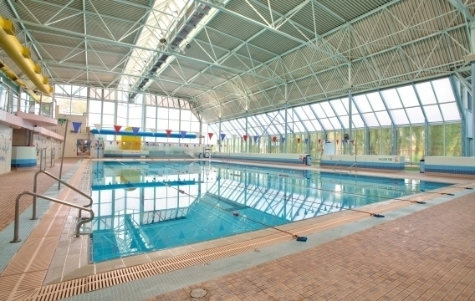
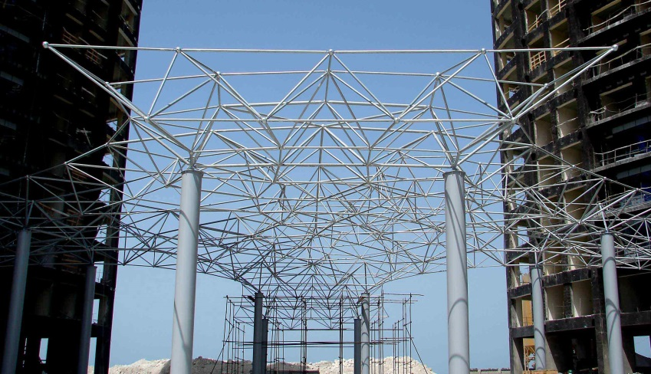
طراحی بخش آب درمانی :
از آنجا که آب درمانی نیاز به استخر است و استخر دهانه
بزرگ شامل میشــــود پس تیر و ستون کار آمد نیست.
سازه های فضا کار :
ویژگی :
بصـورت 3 بعدی بوده و مزیـت های بسیــــــــــــاری داراست:
1- دهانه بزرگ
2-استفاده از قضعات پیش ساخته
3- صرفه جویی در زمان
4-انعطاف در شکل
5-مقاوم در برابر زلزله
6-راحتی در نصب تاسیسات
7-همزمانی ساخت سازه فضا کار با سایر عملیات ساختمانی

Slide 18
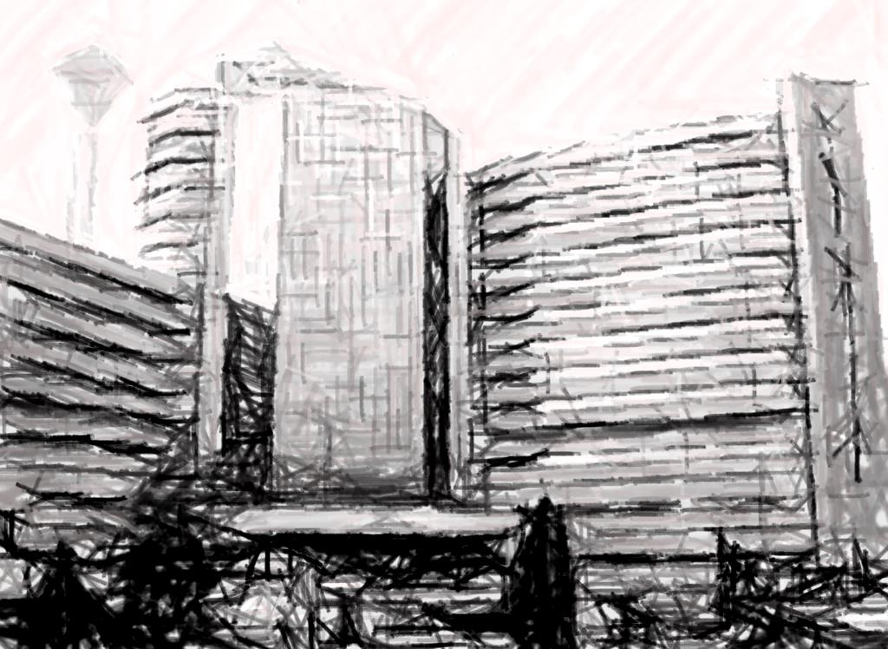
بیمارستان میلاد

Slide 19
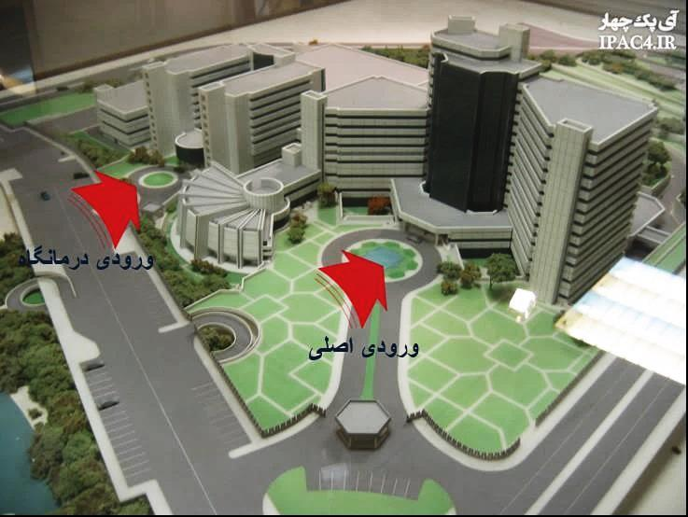
حجم

Slide 20
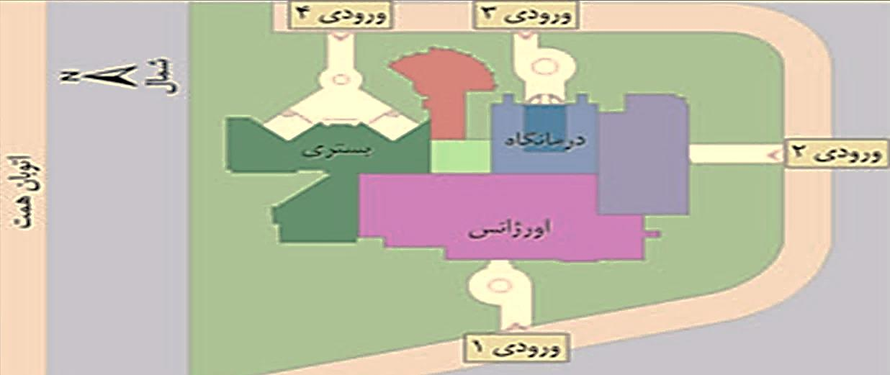
لکه همکف

Slide 21
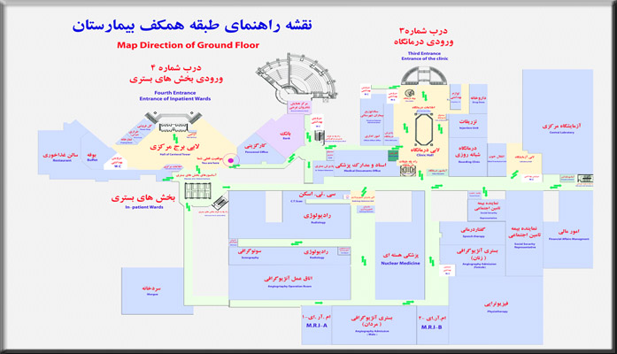
موقعیت بخش فیزیوتراپی

Slide 22
همجواری ها
پزشکی هسته ای
رادیولوژی
MRI
فیزیوتراپی

Slide 23
پلان بخش فیزیو تراپی

Slide 24
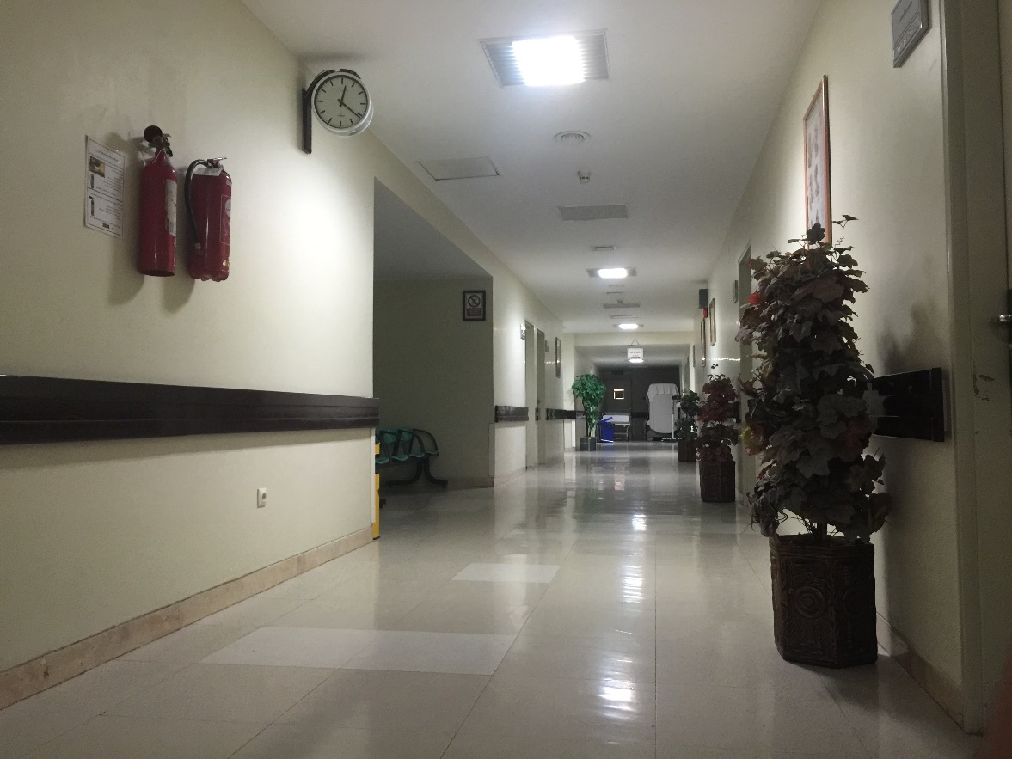
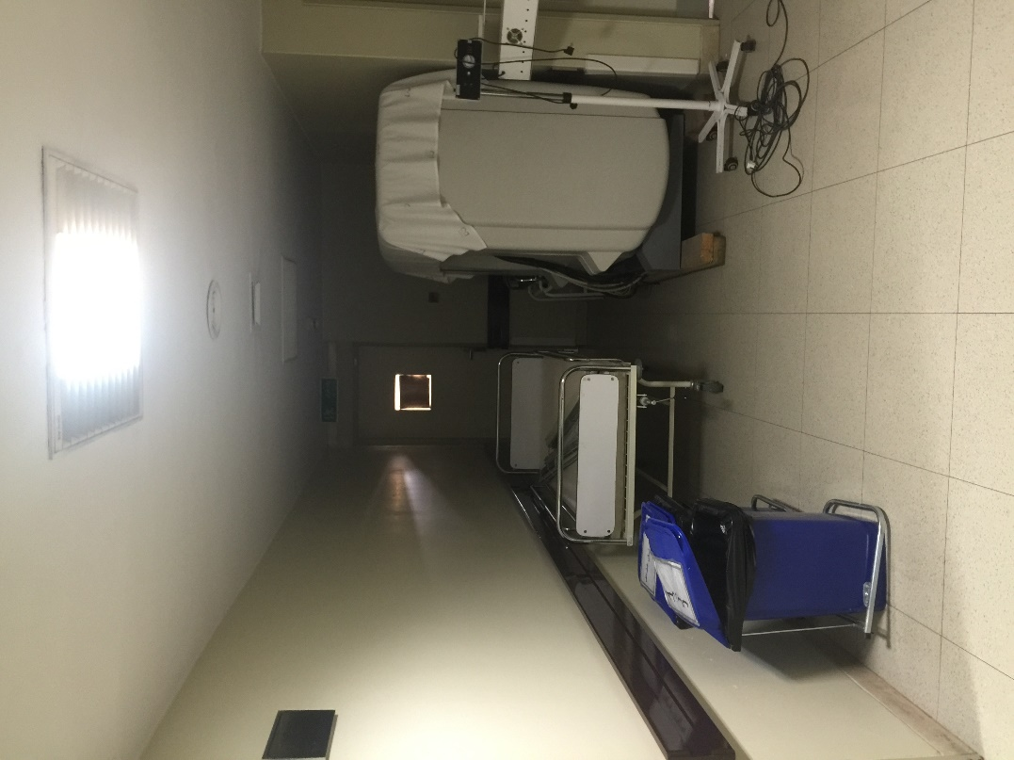
تصاویر
راهرو اصلی
خروجی اظطراری

Slide 25
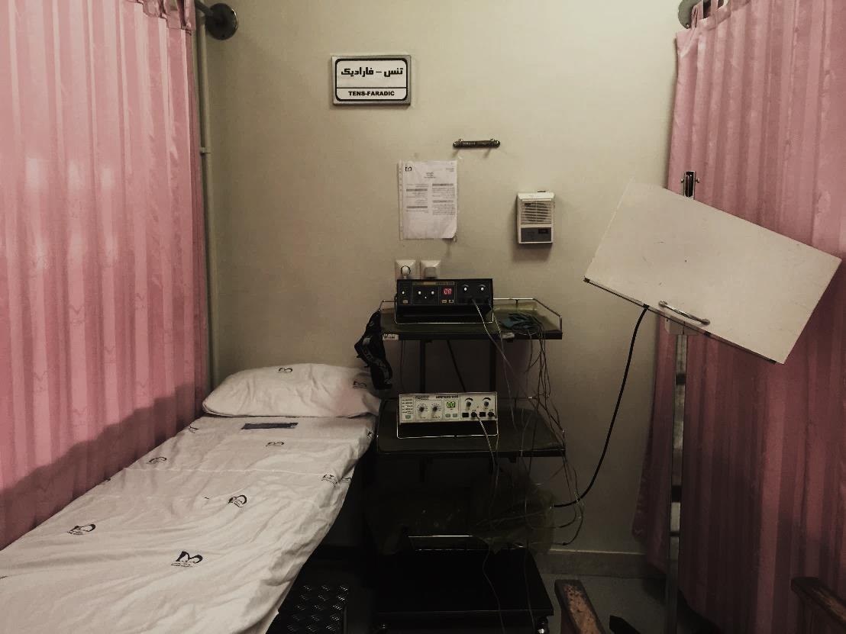
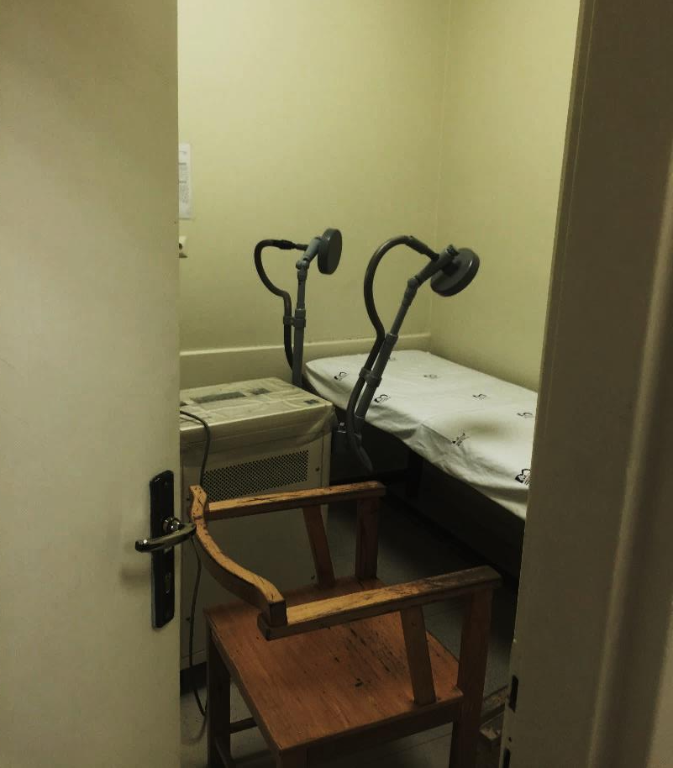
تصاویر
کابین الکتروتراپی
کابین پارافین

Slide 26
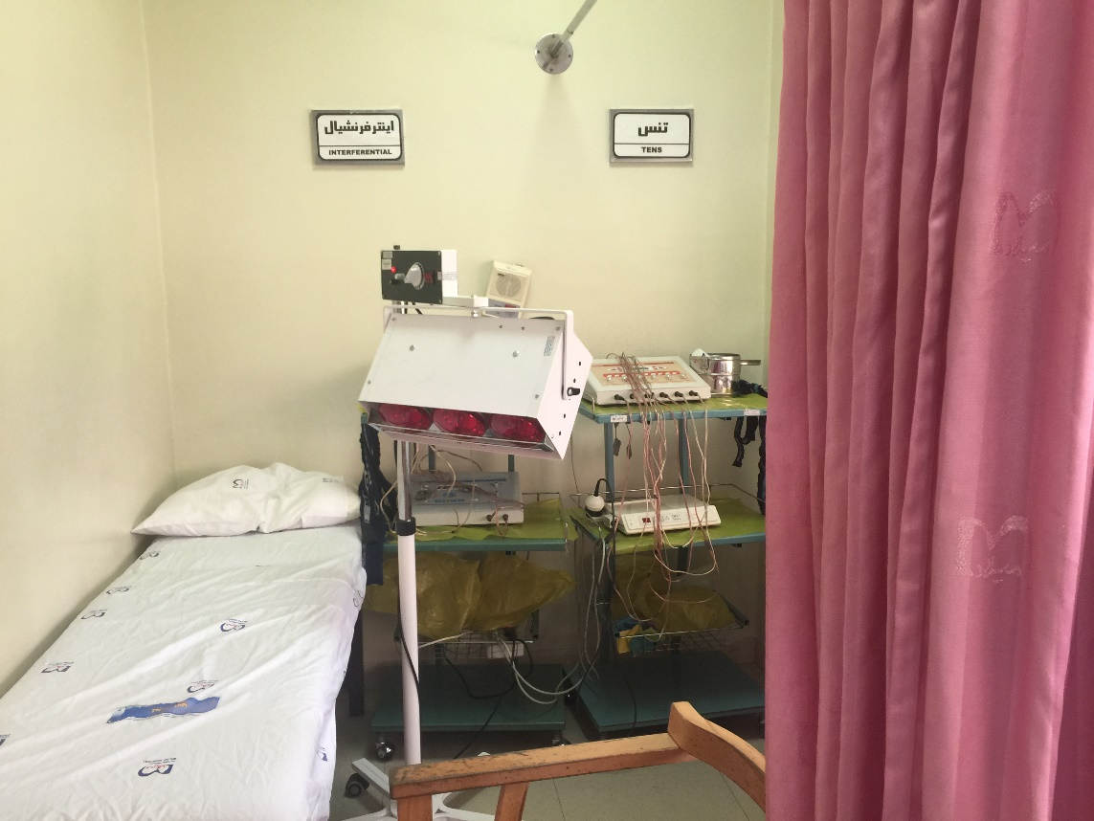
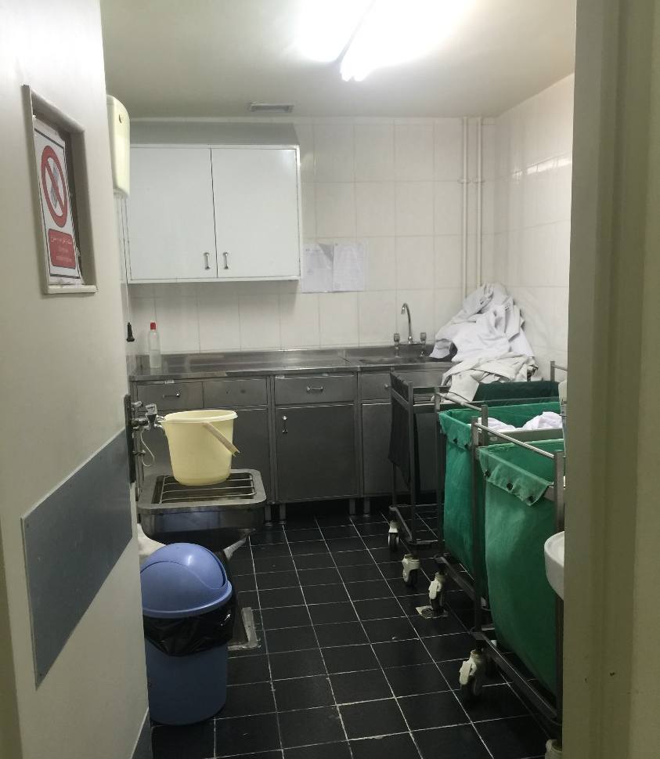
تصاویر
اینتر فرنشیال و تنس
اتاق وسایل کثیف

Slide 27
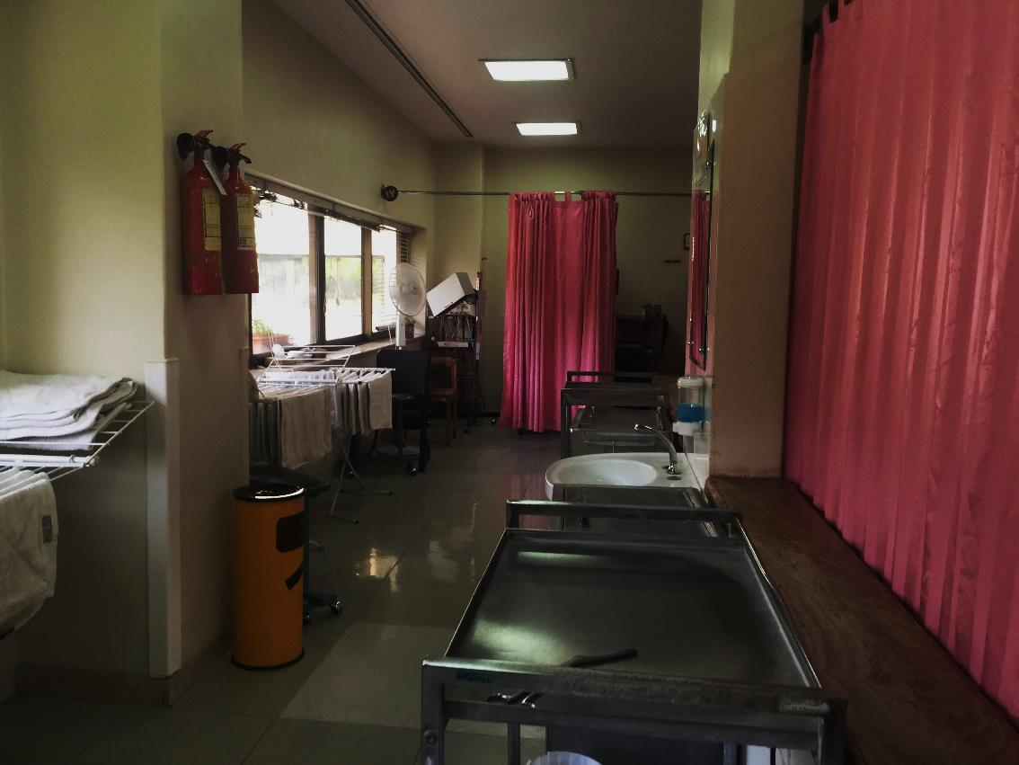
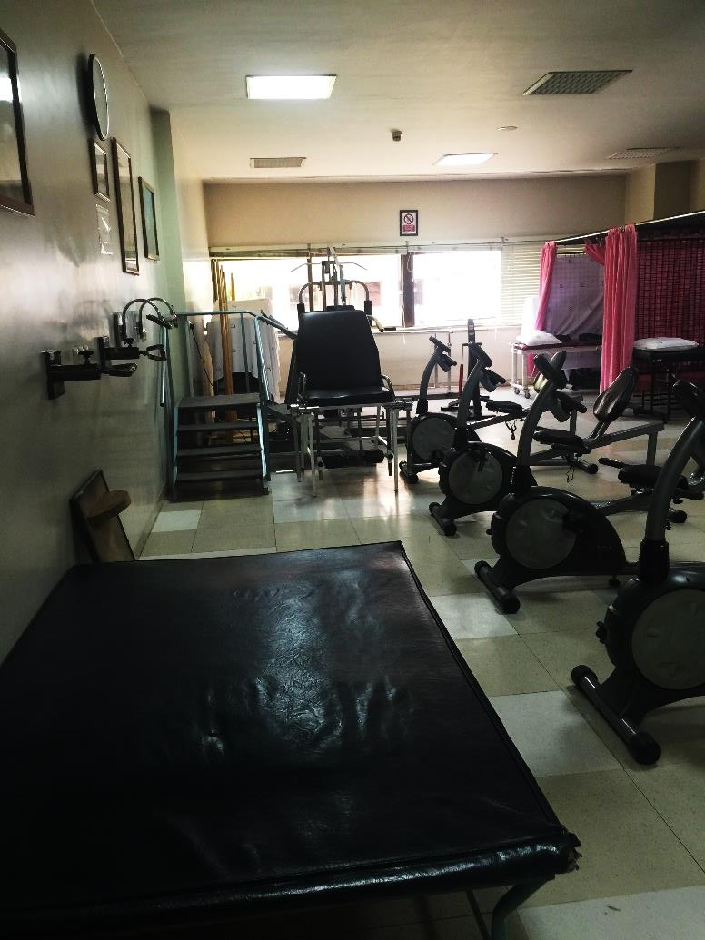
تصاویر
مکاتراپی
فضای بین کابین ها

Slide 28
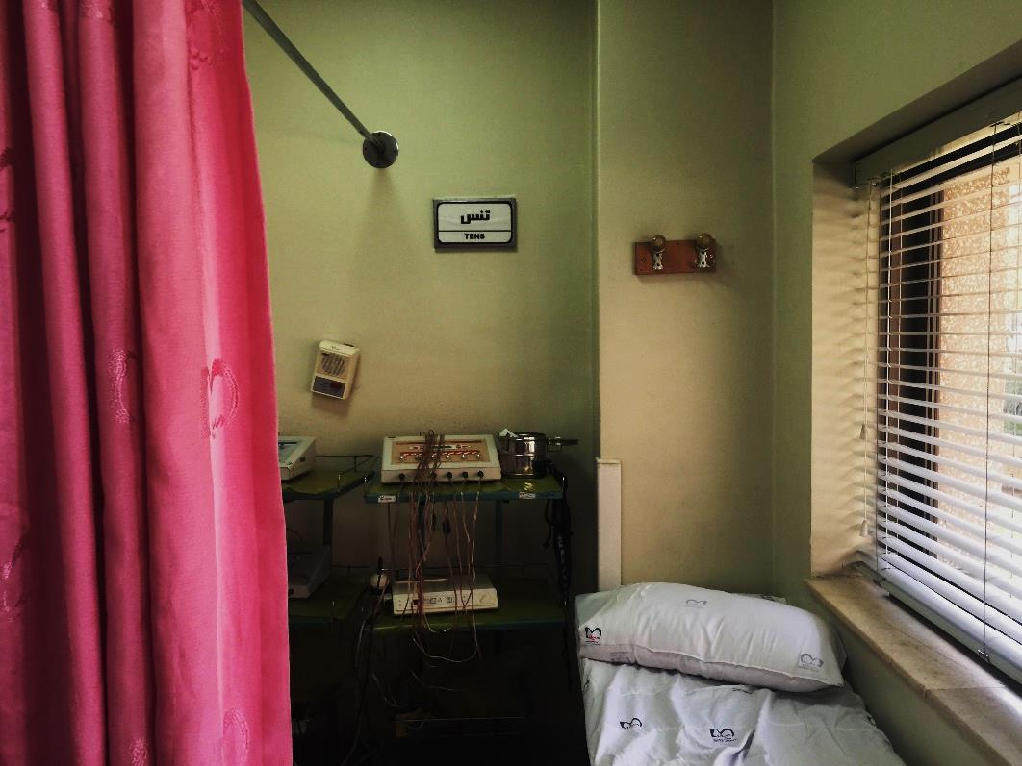
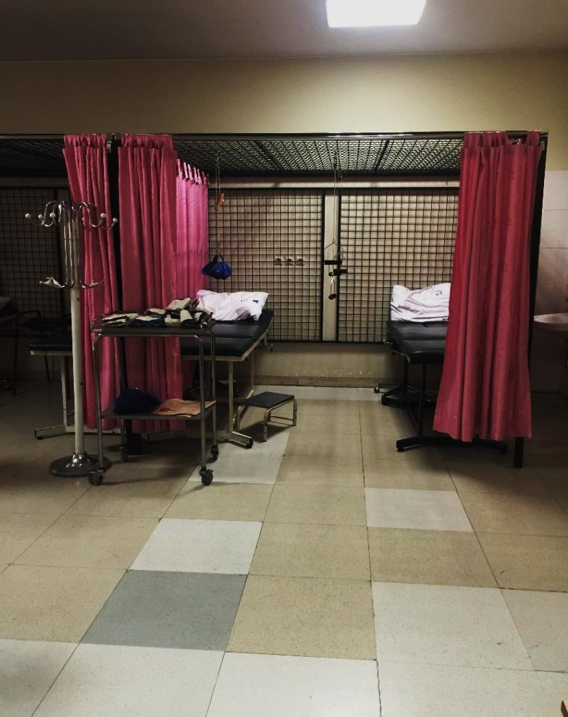
تصاویر
تنس
کابین های ماساژ

Slide 29
منابع
Bimarestandari.ir-
-استاندارد برنامه ریزی و طراحی بیمارستان ایمن جلد دهم
-راهنمای طراحی معماری بناهای درمانی

